Slide 1
[Logo institucional Duoc UC]
PañolApp
Control de equipos y préstamos del pañol
DSY1105 · Desarrollo de Aplicaciones Móviles
Evaluación Parcial 3 – Defensa individual
Integrante: Alejandro Lazón
Docente: [Nombre del docente]

Slide 2
Contexto y problema
Contexto: el pañol de una institución presta herramientas y equipos a estudiantes y docentes.
Problema: el control en papel o planillas genera pérdidas, no se sabe qué hay disponible ni quién tiene qué.
Sin alertas de stock bajo ni de préstamos vencidos.
Solución: app móvil Android que registra equipos, stock y préstamos en el dispositivo.
[Logo Duoc UC]

Slide 3
Roles de usuario y alcance
Administrador (encargado del pañol): gestiona equipos (crear, editar, eliminar), registra préstamos a terceros, recibe devoluciones, ve todos los préstamos y administra usuarios.
Usuario: ve el catálogo, solicita préstamos a su nombre y consulta solo sus propios préstamos.
Los usuarios se registran como Usuario; un administrador puede promover o degradar a otros.
Alcance: 9 pantallas, datos locales (SQLite), sesión persistente.
Desarrollo individual: Alejandro Lazón (diseño, código, pruebas y documentación).
[Logo Duoc UC]

Slide 4
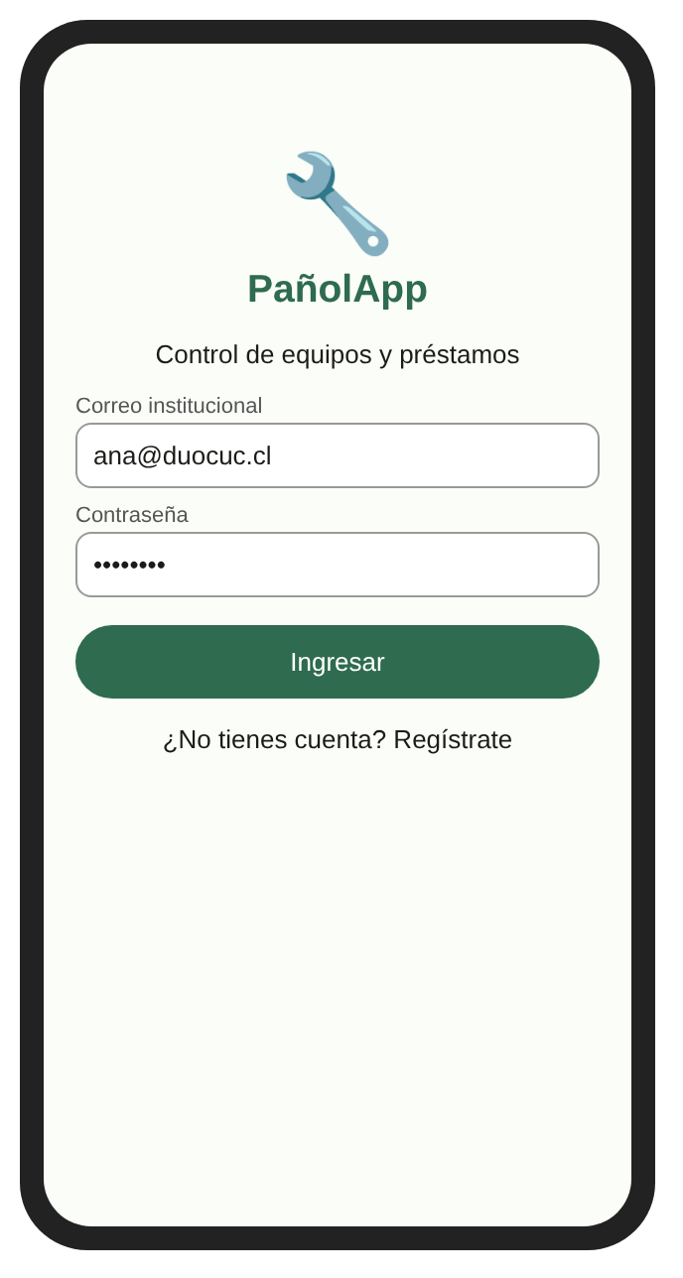
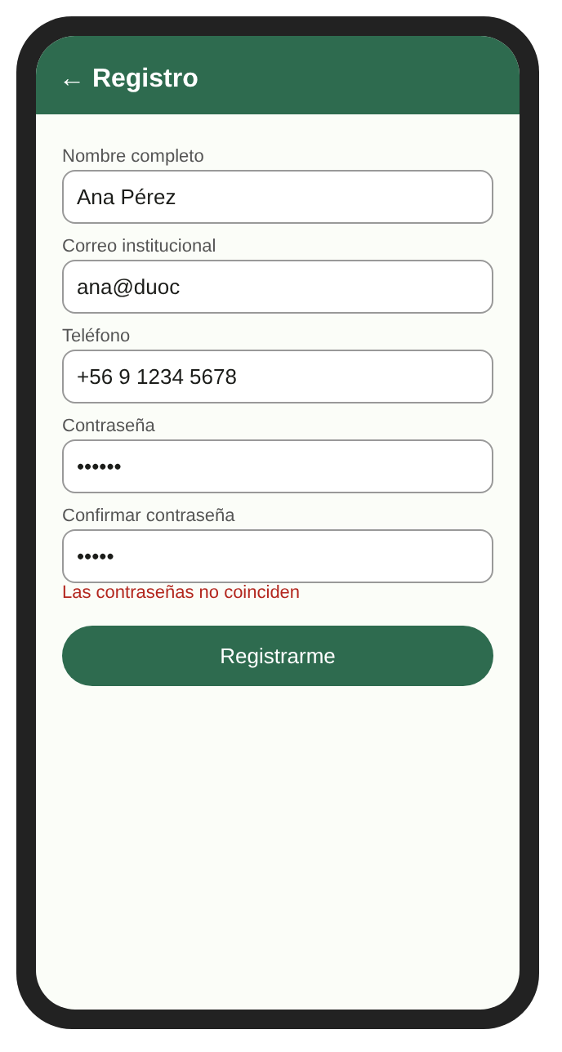
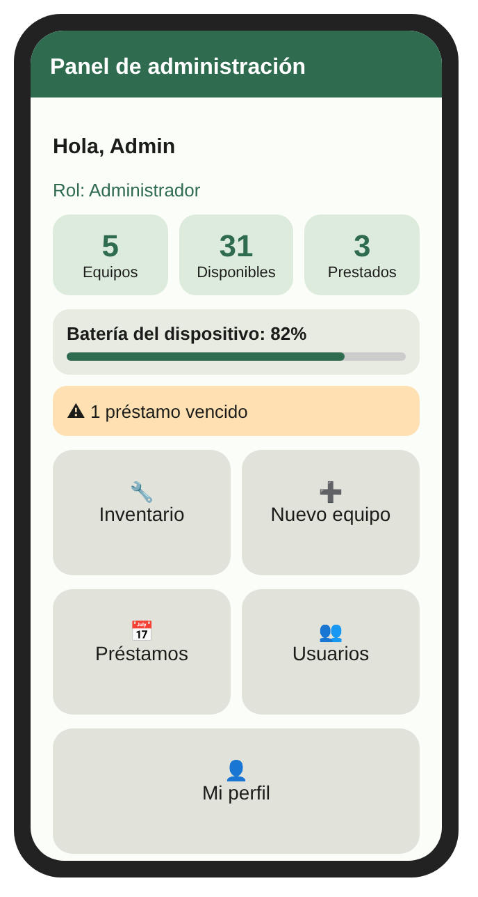
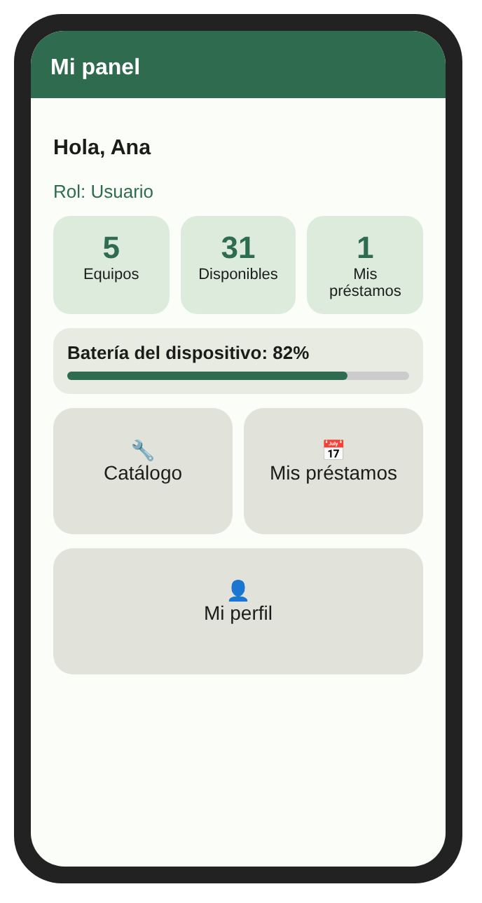
Mockups (1/3): acceso y paneles por rol
[Logo Duoc UC]

Slide 5
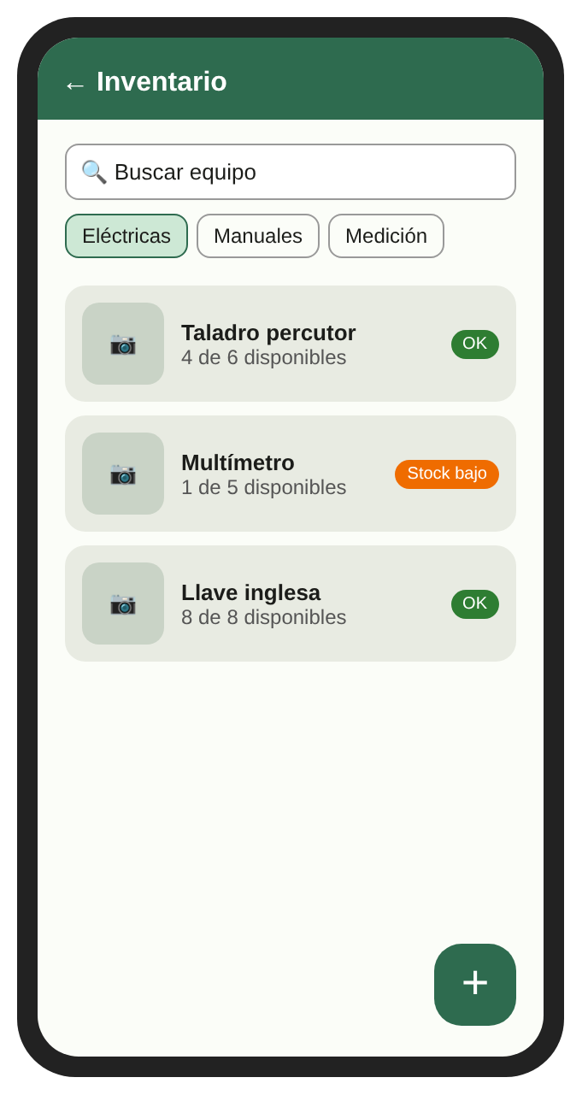
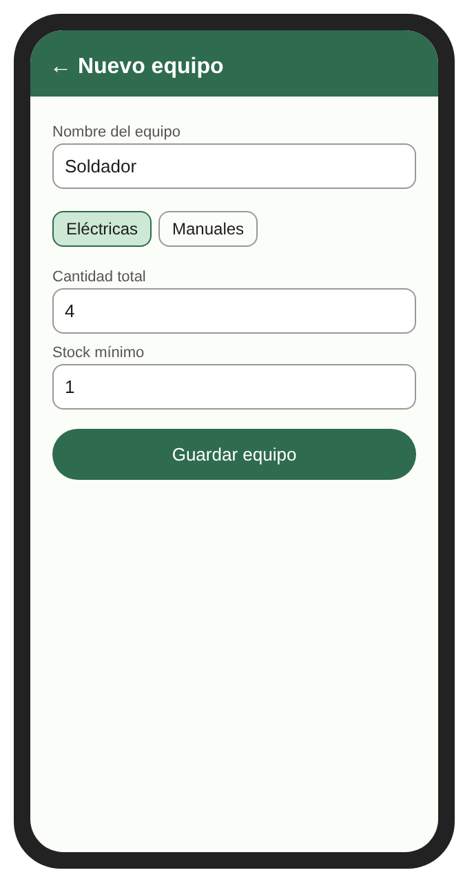
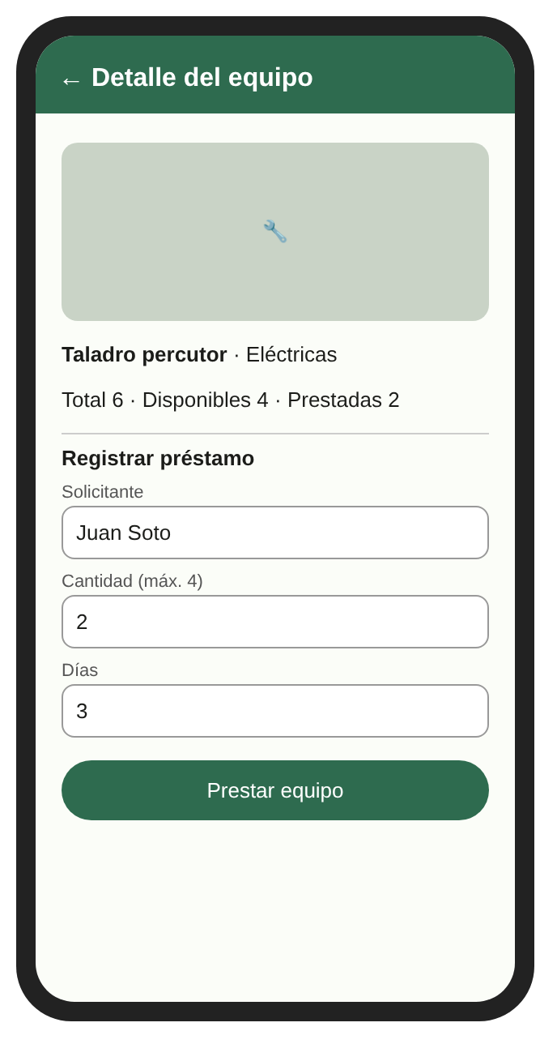
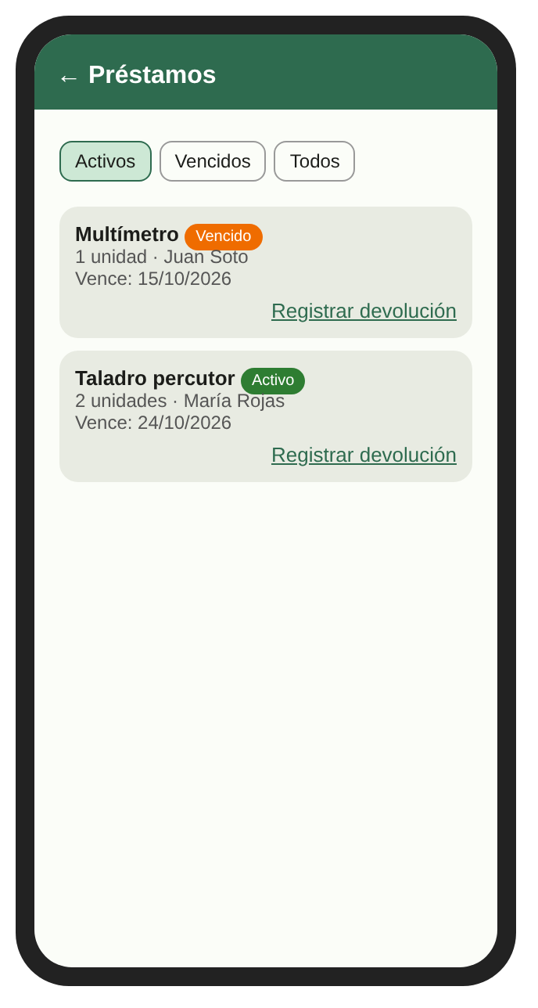
Mockups (2/3): equipos y préstamos
[Logo Duoc UC]

Slide 6
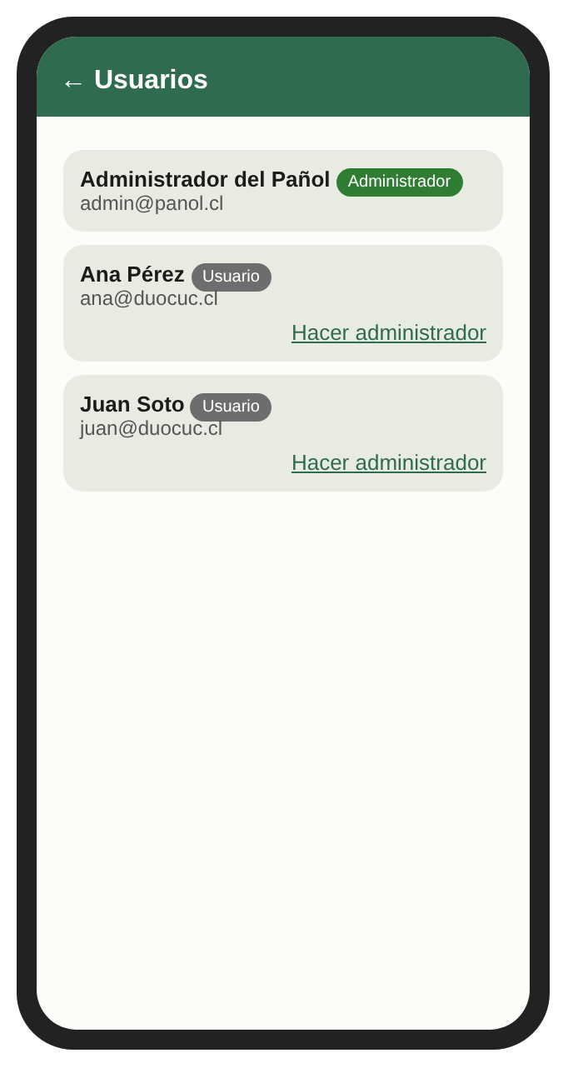
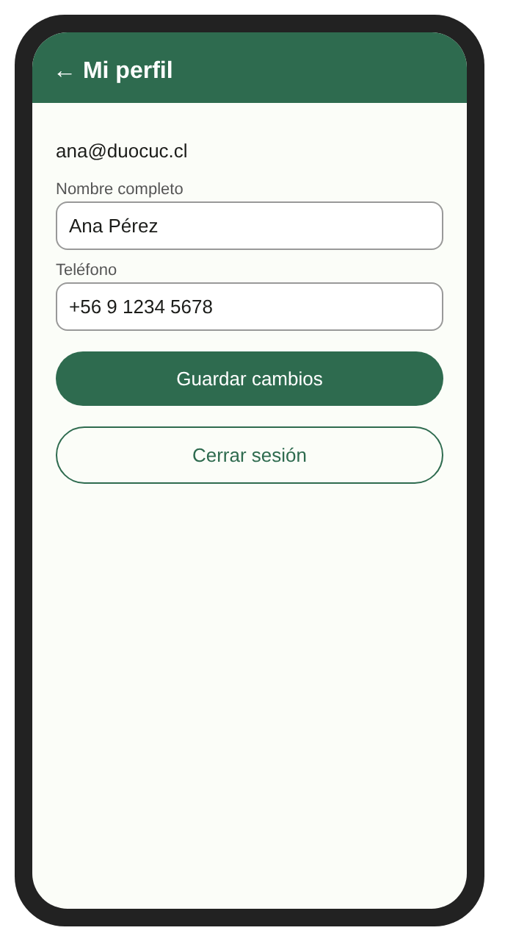
Mockups (3/3): administración de usuarios y perfil
[Logo Duoc UC]

Slide 7
Arquitectura: MVVM
UI (Compose): pantallas observan estados con collectAsState().
ViewModel: StateFlow con estados *UiState, validaciones en tiempo real.
Repository: oculta SQLite al resto de la app.
Data: SQLiteOpenHelper (usuarios, equipos, préstamos) + SharedPreferences (sesión).
Flujo: Pantalla → ViewModel → Repository → SQLite, y de vuelta por StateFlow.
[Logo Duoc UC]

Slide 8
Estructura de paquetes (cl.duoc.panolapp)
data/model · data/local · data/repository
domain: Validaciones y Formatos
viewmodel: Auth, Equipo, Préstamo
recursos: vibración, batería, compartir
ui/theme · ui/components · ui/navigation · ui/screen
Dependencias: las del proyecto de la profesora + viewmodel-compose y navigation-compose.
[Logo Duoc UC]

Slide 9
Funciones del teléfono y requisitos
Vibración: confirma guardado, préstamo y devolución.
Batería: el panel muestra el nivel en tiempo real y avisa si está baja.
Compartir: envía el inventario por WhatsApp o correo.
Roles con vistas distintas, formularios validados, navegación y animaciones.
Pruebas unitarias de validaciones, roles y cifrado (JUnit).
[Logo Duoc UC]

Slide 10
Demostración en vivo
1. Registro de un usuario (mostrar un error de validación).
2. Login como administrador (admin@panol.cl): panel con batería, nuevo equipo → vibración.
3. Pantalla Usuarios; cerrar sesión.
4. Login como usuario: catálogo sin edición, solicitar préstamo.
5. Volver como administrador: Préstamos → devolución; compartir inventario.
6. Cerrar la app y reabrir (persistencia).
[Logo Duoc UC]

Slide 11
Conclusión
Se cumplió el objetivo: app funcional, con persistencia y recursos nativos.
Aprendizajes: MVVM, estados con StateFlow, Compose y navegación.
Mejoras futuras: exportar reportes, sincronización en la nube.
¡Gracias! ¿Preguntas?
[Logo Duoc UC]

